Slide 1
LISSAJUOS FIGURES
DIGESHWAR KUMAR
BSC-2ND YEAR (MATHS)
GOVT. NAVEEN COLLEGE GURUR

Slide 2
LISSAJUOS FIGURES

Slide 3
लिस्साजु आकृति
लिस्साजु आकृति क्या है ?
१:१ अनुपात में आवृति की दो परस्पर लंबवत सरल आवर्त गतियो का अध्यारोपण
विशेष स्िथति
उपयोग

Slide 4
लिस्साजु आकृति क्या है?
“जब किसी कण पर एक साथ दो लंबवत सरल आवर्त गतियो आध्यारोपित होती है, कण की गति सरल रेखीय नही रहती ,बल्कि उसका परिणामी पथ एक बंद वक्र होता है, जिसे लिस्साजु आकृति कहते है।”

Slide 5
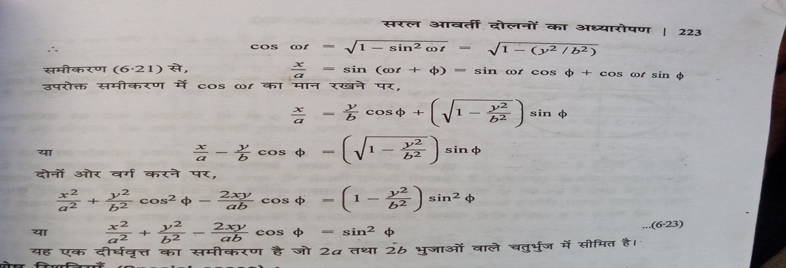
१:१ में आवृति की दो परस्पर लंबवत सरल आवर्त गतियो की आध्यारोपन:-

Slide 6
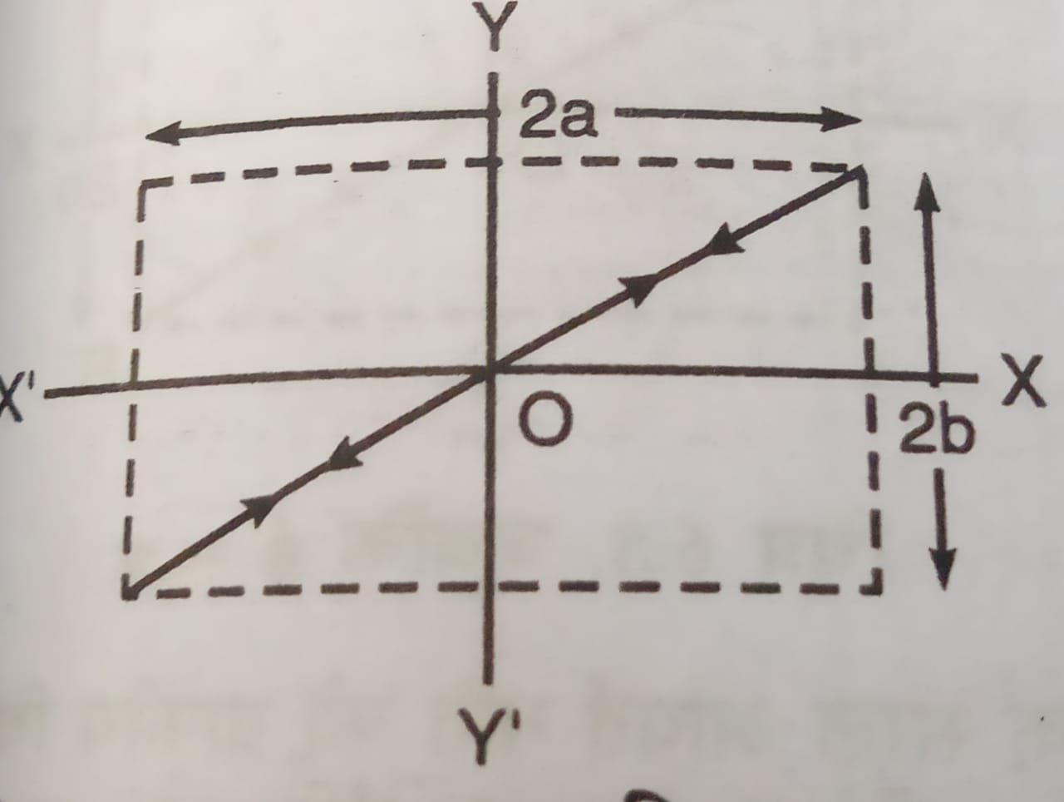
विशेष स्थिति:-
जब(phi)=0 हो तो अर्थात दोनों गतियों में कलांतर शुन्य हो तोsin(phi)=0 ,cos(phi)=1
X2/a2+y2/b2-2xy/ab=0
या (x/a-y/b)=0

Slide 7
2.जब(phi)=π/4 तो sinπ/4=1√2तथा cosπ/4=1/√2

Slide 8
३.जबphi= π/2 हो तोsin(phi)=1,cos(phi)=0 x2/a2+y2/b2=1

Slide 9
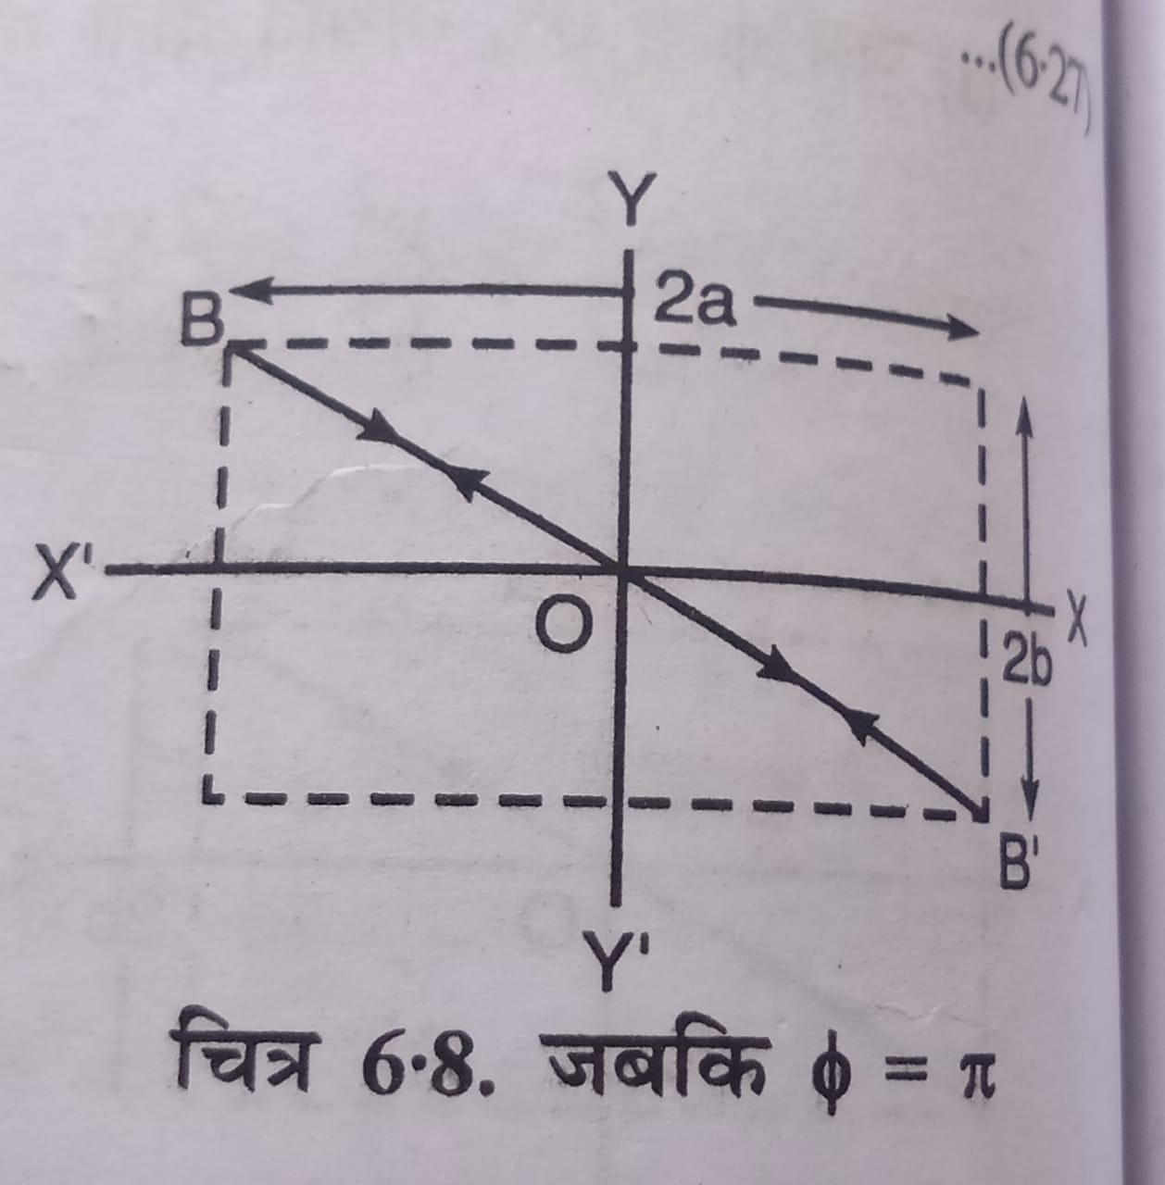
4.जब(phi)=π अर्थात दोनों गतियों में कलांतर π हो तोsin(phi)=0तथाcos(phi)=-1
X2/a2+y2/b2+2xy/ab=0
(x/a+y/b)2=0

Slide 10
४.लिस्साजू आकृति का उपयोग:-
अज्ञात आवृत्ति का मान ज्ञात करने में,
दो सरल आवर्त गतियों के आवर्तकालो कि निष्पति ज्ञात करना,
कपड़ा उद्योग में छपाई की सुंदर डिजाइन बनाने में।

Slide 11
THANK
YOU

